Slide 1

School of Software
Data Structures
Spring, 2024 for undergraduates
Bingshu Wang （王兵书）
Email：wangbingshu@nwpu.edu.cn

Slide 2

第三章 限定性线性表—栈和队列
限定性： 限制线性表插入和删除等操作的位置（只允许在端点位置操作）
3.1 栈
3.2 队列
3.3 总结与提高
Notes:
数据指向的时候 要加一个例子 板书

Slide 3
3.1 栈
3.1.1 栈的定义
3.1.2 栈的表示和实现
3.1.3 栈的应用举例
3.1.4 栈与递归的实现

Slide 4
3.1.4 栈与递归的实现
递归：在定义自身的同时又出现了对自身的调用。
直接递归函数：如果一个函数在其定义体内直接调用自己，则称直接递归函数。
间接递归函数：如果一个函数经过一系列的中间调用语句，通过其它函数间接调用自己，则称间接递归函数，
Notes:
数据指向的时候 要加一个例子 板书

Slide 5

3.1.4 栈与递归的实现
递归：
一个有意思的图

Slide 6
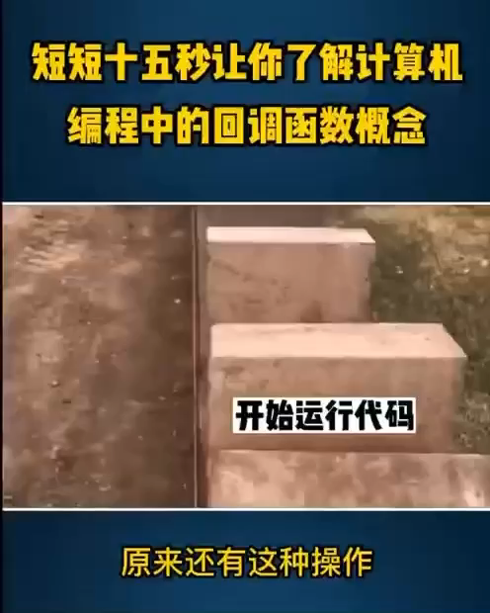
3.1.4 栈与递归的实现
递归：
一个有意思的图

Slide 7
3.1.4 栈与递归的实现
⧫ 递归特性问题
⧫ 递归过程的实现
⧫ 递归算法到非递归算法转换

Slide 8
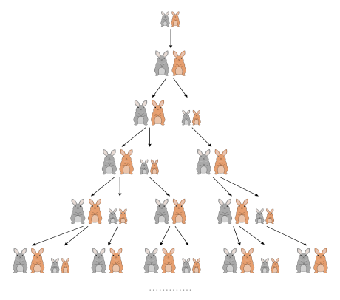
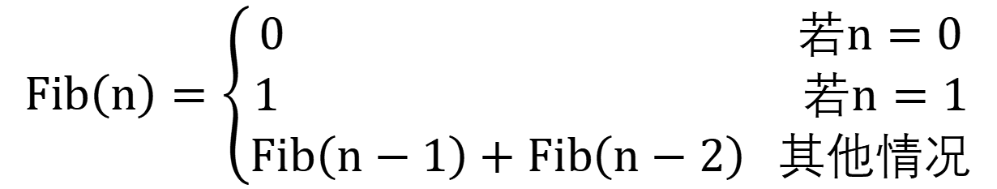
⧫ 递归特性问题：递归定义的数学函数
Fibonacci数列：
斐波那契提出了一个有趣的问题：有一对小兔子，长到成年需要一个月，然后再有一个月生一对小兔子，而小兔子一个月后也成年了加入生小兔子的行列，如果每对兔子都经历这样的出生、成熟、生育的过程，并且永远不死，问N个月后有多少对兔子？
用数列表示为：0, 1, 1, 2, 3, 5, 8, 13, 21, 34, 55, 89, 144…，数列中的每一项都被称为斐波那契数。
这就是著名的斐波那契数列（Fibonacci数列），也叫做“兔子数列”。
第一个月是一对小兔子，第二个月是一对成年的兔子，第三个月是一对成年的兔子和一对小兔子........
$$Fib\left(n\right)=\left\{\begin{aligned}0 若n=0 \\ 1 若n=1 \\ Fib（n−1）+Fib\left(n−2\right) 其他情况\end{aligned}\right.$$
Notes:
http://www.stdaily.com/index/kejixinwen/202202/9b23c85d8a4b44a5b908aeaea0c4872d.shtml

Slide 9

⧫ 递归特性问题：递归定义的数学函数
Fibonacci数列（黄金分割数列）：
8/5= 1.6, 13/8=1.625, 21/13=1.615,….,89/55=1.61818, 144/89=1.61797, 233/144=1.61805
Notes:
https://tumamocsketchbook.com/2021/05/what-is-the-golden-spiral-to-understand-it-we-need-to-draw-it.html

Slide 10
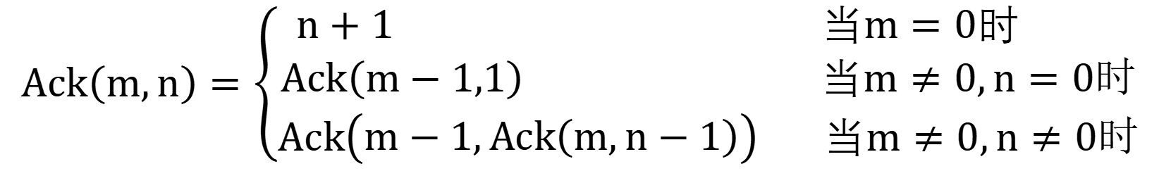
⧫ 递归特性问题：递归定义的数学函数
Ackerman函数：
$$Ack\left(m,n\right)=\left\{\begin{aligned}n+1 当m=0时 \\ Ack\left(m−1,1\right) 当m≠0,n=0时 \\ Ack\left(m−1,Ack\left(m,n−1\right)\right) 当m≠0,n≠0时 \end{aligned}\right.$$
用C语言描述 Ackerman函数
int ack(int m, int n)
{ if(m==0) return (n+1);
else if(n==0) return (ack(m-1,1));
else return ack(m-1,ack(m,n-1));
}

Slide 11
⧫ 递归特性问题：递归数据处理
我们在后续章节将要学习的一些数据结构，如广义表、二叉树、树等结构，其本身均具有固有的递归特性，因此，可以自然地采用递归法进行处理。

Slide 12
3.1.4 栈与递归的实现
⧫ 递归特性问题
⧫ 递归过程的实现
⧫ 递归算法到非递归算法转换

Slide 13
典型例子：世界末日问题
“梵塔问题”源于以下的古老传说：
在世界中心贝那勒斯（印度北部的佛教圣地）的圣庙里，安放着一块黄铜板，板上插著三根细细的、镶上宝石的细针，细针像菜叶般粗，而高就像成人由手腕到肘关节的长。
当印度教的主神梵天在创造地球这个世界时，就在其中的一根针上从下到上放了半径由大到小的六十四片圆金片环，这就是有名的「梵塔」或称「汉内塔」（Towers of Hanoi）。
天神梵天要这庙的僧侣，把这些金片全部由一根针移到另外一根指定的针上，一次只能移一片，不管在什么情况下，金片环的大小次序不能变更，小金片环永远只能放在大金片环上面。
只要有一天这六十四片的金环能从指定的针上完全转移到另外指定的针上，世界末日就来到，芸芸众生、神庙一切都将消灭，万物尽入极乐世界去。

Slide 14
典型例子：汉诺塔（hanoi）问题的算法实现
一堆圆盘从小到大、从上到下依次套在一个柱子上，他们从一根柱子全部转移到另一根柱子上，圆盘由小到大的次序不变，必要时使用辅助柱子。 这个问题分解成三个子问题。 首先，它移动一对圆盘中较小的盘子到辅助柱上，从而露出下面较大的圆盘； 然后，移动下面的圆盘到目标柱子上； 最后，将刚才较小的圆盘从辅助柱上再移到目标柱上。

Slide 15
递归过程的实现
典型例子：汉诺塔（hanoi）问题的算法实现
void Hanoi(int n，char x, char y, char z)
/*将塔座X上按直径由小到大且自上而下编号为1至n的n个圆盘按规则搬到塔座Z上，Y可用作辅助塔座*/
{ if(n==1)
move(x,1,z); /*将编号为1的圆盘从X移动到Z上*/
else {
Hanoi(n-1,x,z,y); /*将塔座X上的n-1个圆盘移动到Y, Z做辅助塔座*/
move(x,n,z); /*将编号为n的圆盘移动到Z*/
Hanoi(n-1,y,x,z); /*将Y上n-1个圆盘移动到Z，X做辅助塔座*/
}
}

Slide 16
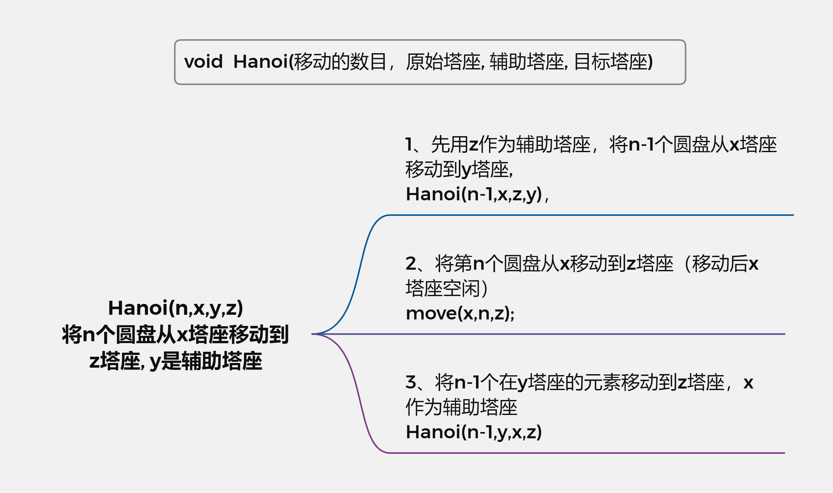
典型例子：汉诺塔（hanoi）问题的算法实现

Slide 17
典型例子：汉诺塔（hanoi）问题的算法实现
只有一个盘子，那么问题太简单了，下图就好。
X Y Z

Slide 18
典型例子：汉诺塔（hanoi）问题的算法实现
只有两个盘子，也很简单，
①
②
X Y Z
X Y Z
③
X Y Z
X Y Z

Slide 19
汉诺塔问题 3个圆盘移动的示意图
1、先用 Z 做塔座，移动两个盘子到 Y
X Y Z
2、将第三个盘子
从 X 移动到 Z
X Y Z
3、用 X 做塔座，将剩余的
两个盘子移到 Z
X Y Z
X Y Z
Notes:
世界末日问题 3个盘子移动了7次
如果是64个盘子搬动，很复杂 次数很多。几乎代价不可行
递归调用代码很简洁，执行起来很复杂

Slide 20
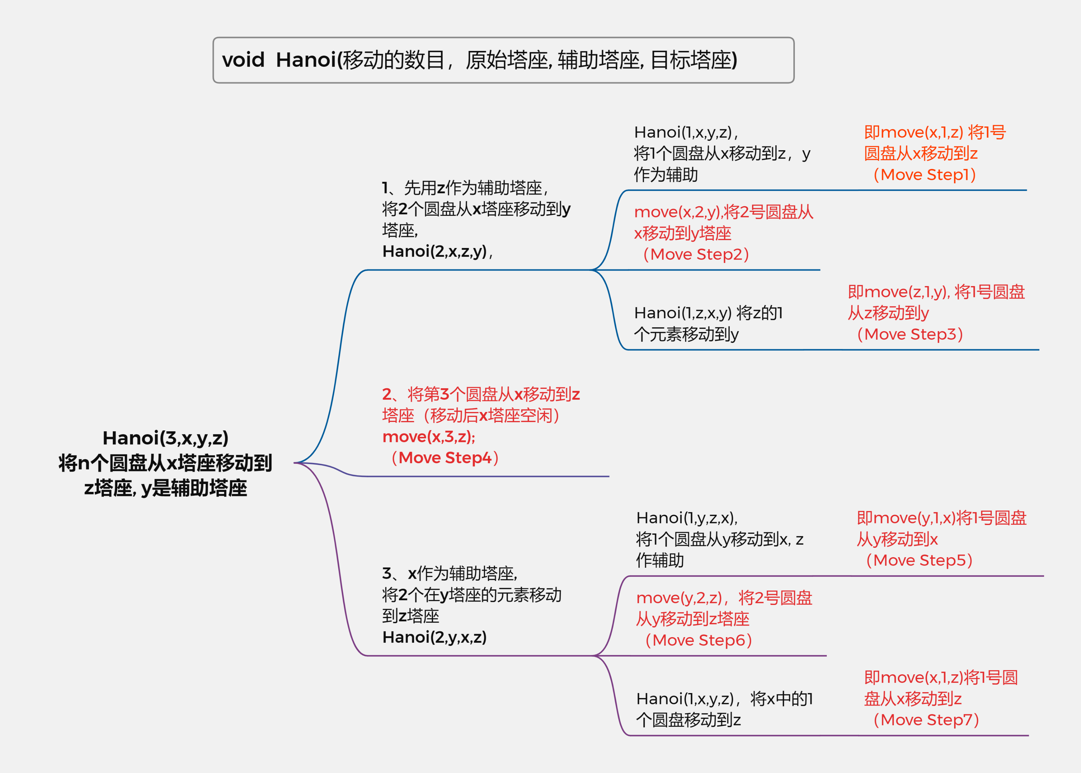
有3个盘子，步骤就多了

Slide 21
汉诺塔问题 3个圆盘移动的示意图
①
X Y Z
X Y Z
②
③
X Y Z
X Y Z
④
⑤
X Y Z
X Y Z
⑥
⑦
X Y Z
X Y Z
Notes:
世界末日问题 3个盘子移动了7次
如果是64个盘子搬动，很复杂 次数很多。几乎代价不可行
代码很简洁，

Slide 22
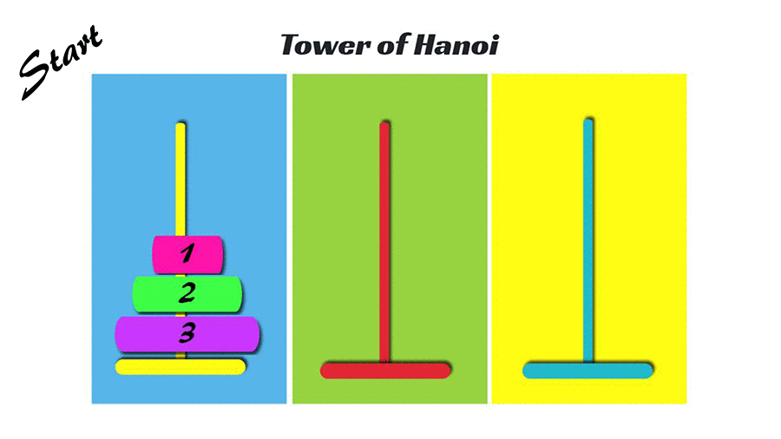
典型例子：汉诺塔（hanoi）问题的算法实现
Notes:
世界末日问题 3个盘子移动了7次
如果是64个盘子搬动，很复杂 次数很多。几乎代价不可行
代码很简洁，

Slide 23

典型例子：汉诺塔（hanoi）问题的算法实现
Notes:
世界末日问题： 3个盘子移动了7次
http://nigeerhuo.com/Hanoi/index.html
如果是64个盘子搬动，很复杂 次数很多。几乎代价不可行
代码很简洁，

Slide 24
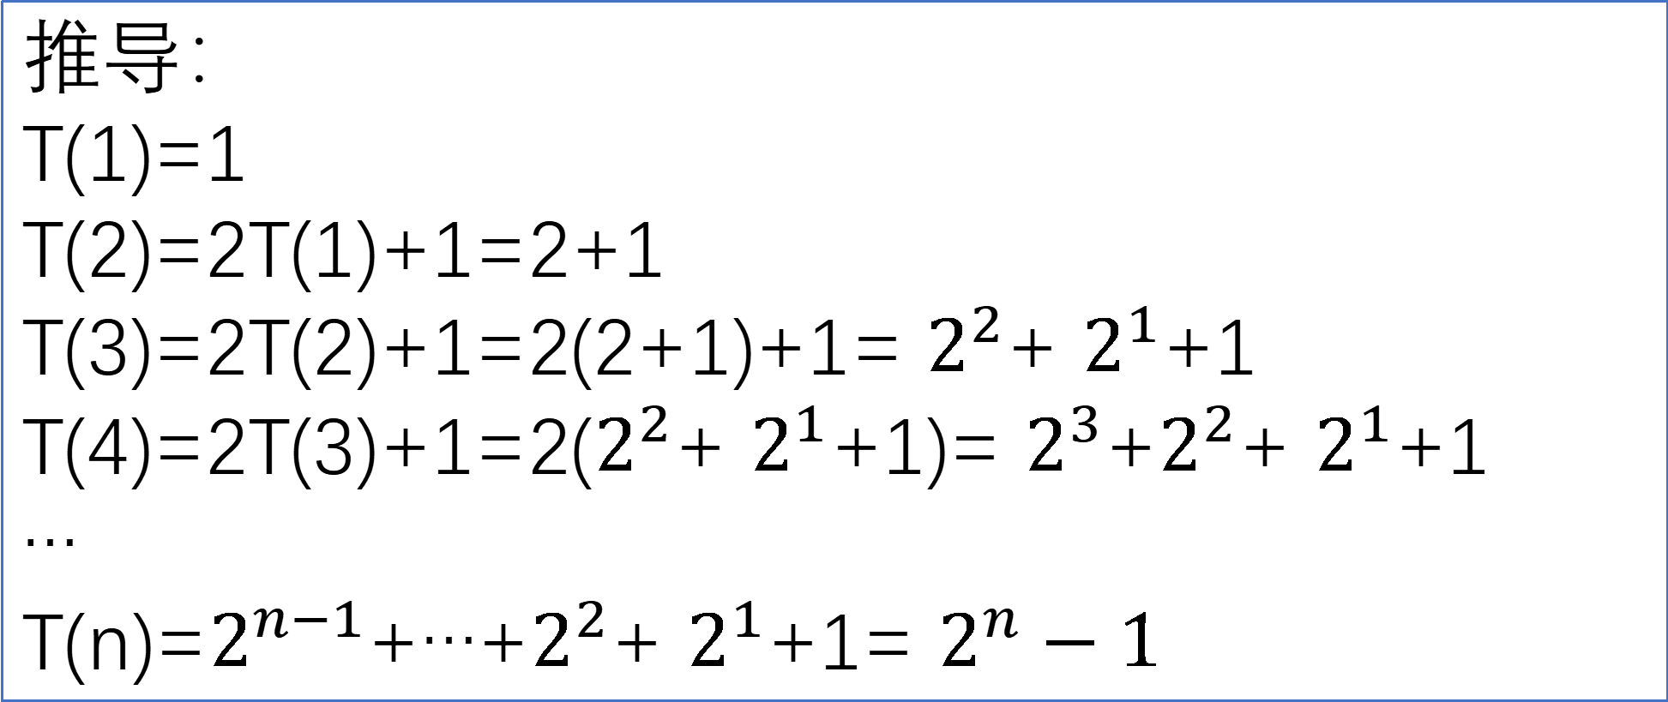
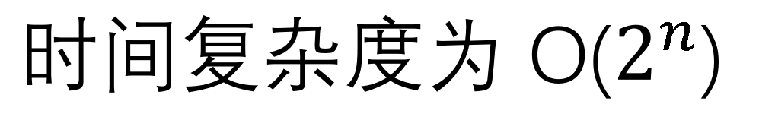
典型例子：汉诺塔（hanoi）问题的算法实现
时间复杂度分析
T(n)=T(n-1) +1 +T(n-1)
=2T(n-1)+1
推导：
T(1)=1
T(2)=2T(1)+1=2+1
T(3)=2T(2)+1=2(2+1)+1= $2^{2}$+ $2^{1}$+1
T(4)=2T(3)+1=2($2^{2}$+ $2^{1}$+1)= $2^{3}$+$2^{2}$+ $2^{1}$+1
…
T(n)=$2^{n−1}$+…+$2^{2}$+ $2^{1}$+1= $2^{n}−1$
时间复杂度为 O($2^{n}$)

Slide 25
典型例子：汉诺塔（hanoi）问题的算法实现
时间复杂度分析
T(n)=T(n-1) +1 +T(n-1)
=2T(n-1)+1
T(n)=$2^{n−1}$+…+$2^{2}$+ $2^{1}$+1= $2^{n}−1$
n阶汉诺塔移动次数:设圆盘数为n，则移动次数=2的n次方-1
n=64时候
以一秒钟移动一次计算，这需要夜以继日地搬动5800亿年！（来源：百度百科 梵塔问题）

Slide 26
如何理解递归？
放弃用自己脑子去展开递归的想法自然就理解了

Slide 27
递归问题的优点
➢对递归问题描述简洁；
➢结构清晰；
➢程序的正确性容易证明。

Slide 28
3.1.4 栈与递归的实现
⧫ 递归特性问题
⧫ 递归过程的实现
⧫ 递归算法到非递归算法转换

Slide 29
递归算法到非递归算法转换
递归算法的两个特性：
（1）递归算法是一种分而治之、把复杂问题分解为简单问题的求解方法，对求解某些复杂问题，递归算法分析方法是有效的；
（2）递归算法的时间效率差，其时间效率低。

Slide 30
消除递归的原因
一、有利于提高算法时空性能，因为递归执行时需要系统提供隐式栈实现递归，效率低且费时。
二、无应用递归语句的语言设施环境条件，有些计算机语言不支持递归功能，如FORTRAN、BASIC语言。
三、递归算法是一次执行完，这在处理某些问题时不合适，也存在把递归算法转换为非递归算法的需求。
Notes:
为什么消除递归， 理解递归，，递归的执行过程

Slide 31
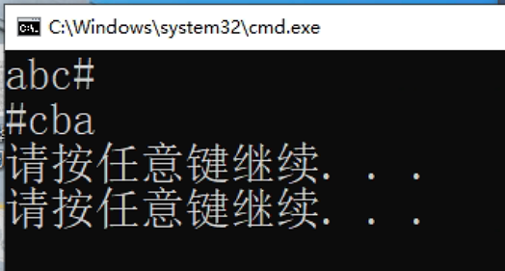
例子：
void PR(char x)
{
scanf("%c", &x);
if(x!='#’)
PR(x);
printf("%c", x);
}
输入：abc#
输出？ #cba
Notes:
为什么消除递归， 理解递归，，递归的执行过程

Slide 32
消除递归的两类方法：
一类是简单递归问题的转换，对于尾递归和单向递归的算法，可用循环结构的算法替代。
另一类是基于栈的方式，即将递归中隐含的栈机制转化为由用户直接控制的明显的栈，利用栈保存参数。
Notes:
为什么消除递归， 理解递归，，递归的执行过程

Slide 33
单向递归：是指递归函数中虽然有一处以上的递归调用语句，但各次递归调用语句的参数只和主调用函数有关，相互之间参数无关，并且这些递归调用语句处于算法的最后。
典型例子：计算斐波那契数列的递归算法
尾递归：是指递归调用语句只有一个，而且是处于算法的最后，尾递归是单向递归的特例。
典型例子：阶乘问题的递归算法

Slide 34
二阶Fibonacci数列：
$$Fib\left(n\right)=\left\{\begin{aligned}0 若n=0 \\ 1 若n=1 \\ Fib（n−1）+Fib\left(n−2\right) 其他情况\end{aligned}\right.$$
递归实现：
Fib(int n)
{
if( n==0 || n==1) return n； /*递归出口*/
else return （Fib(n-1)+Fib(n-2)）;/*递归调用*/
}

Slide 35
二阶Fibonacci数列：
$$Fib\left(n\right)=\left\{\begin{aligned}0 若n=0 \\ 1 若n=1 \\ Fib（n−1）+Fib\left(n−2\right) 其他情况\end{aligned}\right.$$
递归实现： 设n=5
Fib(5)
Fib(4)
Fib(3)
Fib(3)
Fib(2)
Fib(2)
Fib(1)
Fib(2)
Fib(1)
Fib(1)
Fib(0)
Fib(1)
Fib(0)
Fib(1)
Fib(0)
要经历15次运算。递归实现的时间复杂度为O($2^{n}$)。

Slide 36
二阶Fibonacci数列：
$$Fib\left(n\right)=\left\{\begin{aligned}0 若n=0 \\ 1 若n=1 \\ Fib（n−1）+Fib\left(n−2\right) 其他情况\end{aligned}\right.$$
非递归实现：
int fib(int n)
{ int x, y, z;
if（n==0||n==1） return n; /*计算Fib(0)和Fib(1)*/
else { x=0;y=1;
for(i=2;i<n;i++)
{ z=y; /*z=Fib(i-1)*/
y=x+y; /*y=Fib(i-2)+ Fib(i-1)*/
x=z; /*x=Fib(i-1)*/
}
return y;
}
}
非递归实现的时间复杂度为O(n)。

Slide 37
阶乘问题 n!
递归算法：
long Fact（int n）
{
if(n==0) return 1;
return n*Fact(n-1);
}
采用非递归（循环）的方法:
result=1;
for(int i=n;i>0;i--)
{
result = result*i;
}
或
result=1;
for（int i=1;i<=n；i++）
{ result =result*i;
}
以上三种实现，时间复杂度皆是O(n)
Notes:
栈是支持递归实现的形式

Slide 38
第三章 限定性线性表—栈和队列
限定性： 限制线性表插入和删除等操作的位置（只允许在端点位置操作）
3.1 栈
3.2 队列
3.3 总结与提高
Notes:
数据指向的时候 要加一个例子 板书

Slide 39
3.2 队列
3.2.1 队列的定义
3.2.2 队列的表示和实现
3.2.3 队列的应用举例

Slide 40
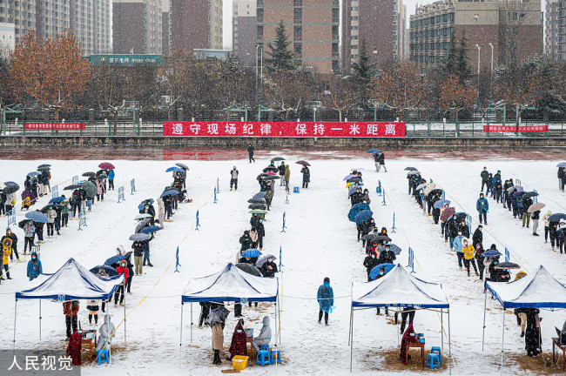
3.2 队列
2021年12月25日，西安，西北工业大学长安校区，师生雪中进行核酸检测

Slide 41


3.2 队列
贴纸“霍去病”意味着“嚯，祛病！”秦岭四宝 （清零四宝）
Notes:
http://sn.people.com.cn/n2/2022/0415/c186331-35224479.html
2022年3月12日开始，西安推出第一张核酸筛查凭证贴纸。
贴贴”们呆萌惹人爱的形象，不仅调动了西安人参与核酸检测的积极性，也是有纪念意义的小收藏。

Slide 42
3.2.1 队列的定义
栈
队列

Slide 43
3.2.1 队列的定义
队列（Queue）是只允许在表的一端插入元素，而在另一端删除元素的一种限定性的线性表。
允许删除的一端称为 队头，允许插入的一端称为 队尾。
特性：
先进先出（First In First Out，缩写FIFO）

Slide 44
3.2.1 队列的定义
队列的抽象数据类型定义（ADT Queue）:
数据元素：属于同一个数据对象的任意类型数据
关系：队列中的数据元素之间是线性关系。
基本操作: （1）InitQueue（&Q）
（2）IsEmpty(Q) （3）IsFull(Q)
（4）EnterQueue(&Q,x) （5）DeleteQueue(&Q,&x)
（6）GetHead(Q,&x) （7）ClearQueue(&Q)
（8）DestroyQueue(&Q)

Slide 45
3.2 队列
3.2.1 队列的定义
3.2.2 队列的表示和实现
3.2.3 队列的应用举例

Slide 46
3.2.2 队列的表示和实现
队列有链式表示和顺序表示两种表示方法
1、链队列
2、循环队列

Slide 47
3.2.2 队列的表示和实现
1、链队列：用链表表示的队列称为链队列。
空的链队列
队尾指针rear
队头指针front
非空的链队列
rear
front
…
a1
a2
an | ^

Slide 48
3.2.2 队列的表示和实现
链队列定义如下：
#define TRUE 1
#define FALSE 0
typedef struct Node
{ QueueElementType data; /*数据域*/
struct Node* next; /*指针域*/
}LinkQueueNode;
typedef struct
{ LinkQueueNode* front;
LinkQueueNode* rear;
}LinkQueue;

Slide 49
初始化操作 入队操作 出队操作
int InitQueue(LinkQueue* Q)
{ /*将Q初始化为一个空的链队列*/
Q->front = (LinkQueueNode *)malloc(sizeof(LinkQueueNode));
if(Q->front!=NULL)
{ Q->rear = Q->front;
Q->front->next=NULL;
return (TRUE);
}else
{ return (FALSE); /*溢出*/
}
}

Slide 50
初始化操作 入队操作 出队操作
int EnterQueue(LinkQueue* Q,QueueElementType x)
{ /*将数据元素x插入到队列Q中*/
LinkQueueNode *NewNode;
NewNode = (LinkQueueNode)malloc(sizeof(LinkQueueNode));
if(NewNode!=NULL)
{ NewNode->data=x; NewNode->next=NULL;
Q->rear->next=NewNode; Q->rear = NewNode;
return (TRUE);
} else return (FALSE); /*溢出*/
}
NewNode
rear
front
a1
^
^
a2
X

Slide 51
初始化操作 入队操作 出队操作
int DeleteQueue(LinkQueue* Q,QueueElementType *x)
{ /*将队列Q的队头元素出队，并存放到x所指的存储空间中*/
LinkQueueNode *p;
if(Q->front==Q->rear) return (FALSE);
p=Q->front->next; Q->front->next=p->next; /*队头元素出队*/
if(Q->rear==p) /*如果队中只有一个元素p,则p出队后为空队*/
Q->rear=Q->front;
*x = p->data;
free(p); /*释放存储空间*/
return (TRUE);
}
*x=p->data
rear
front
a1
a2
^
p
Notes:
好像就是单链表操作，是吧？
这个就是给出了两个指针， 一个队首指针 一个队尾指针 分别做控制。
链队列里面介绍的就是单链表的操作

Slide 52
3.2.2 队列的表示和实现
队列有链式表示和顺序表示两种表示方法
1、链队列
2、循环队列

Slide 53
3.2.2 队列的表示和实现
2、循环队列：
是一种顺序表示和实现方法。
用一维数组Queue[MAXSIZE]存放从队头到队尾的元素。
附设两个指针front和rear,分别指示队头元素和队尾元素在数组中的位置。
由于只能在队头出队，在队尾入队，所以会产生假溢出的现象。

Slide 54
front
rear
front
rear
0 | 1 | 2 | 3 | 4 | 5
0 | 1 | 2 | 3 | 4 | 5
a | b | c | d
（a）空队列
（b）a b c d入队
front
rear
front
rear
0 | 1 | 2 | 3 | 4 | 5
 |  |  | d
0 | 1 | 2 | 3 | 4 | 5
 |  |  | d | e | f
（d）e f 入队
（c）a b c 出队
Notes:
队首指针，队尾指针，
看成为循环队列 ， 加模运算（求余数）， 看成为首尾相接的
队首指针==队尾指针，如何判定是满了 还是空了？
约定：f指向队首指针， r指向实际队尾的下一个

Slide 55
循环队列
为了解决假溢出现象，可将顺序队列的数组看成一个环状的空间，即规定最后一个单元的后继为第一个单元，我们形象地称之为循环队列。
假设队列数组为Queue[MAXSIZE],当rear+1==MAXSIZE时，令rear=0,即可求得最后一个单元Queue[MAXSIZE-1]的后继：Queue[0]。

Slide 56
循环队列
循环队列的几种情况：
front
rear
rear
e5
e6
e5
5
0
5
0
1
5
0
4
e4
4
1
e7
1
3
2
3
2
e4
4
e3
e8
3
2
e3
front
front
rear
空队列
队列满
一般情况
Notes:
约定：f指向队首指针， r指向实际队尾的下一个
损失一个空间来判定队满还是队空

Slide 57
循环队列
从上面给出的几种情况来看，只凭front==rear，无法判别队列的状态是 空 还是 满。 解决这个问题：
方法一：少用一个元素空间，当队尾指针所指向的空单元的后继单元是队头元素所在的单元时，则停止入队。
队列 满 的条件为： （rear+1）mod MAXSIZE == front
队列 空 的条件为： rear==front
方法二：增设一个标志量，以区别队列是空，还是满。

Slide 58
循环队列
循环队列的类型定义
#define MAXSIZE 50
typedef struct
{
QueueElementType element[MAXSIZE];
int front;
int rear;
} SeqQueue;

Slide 59
循环队列
基本操作
➔ 初始化操作
➔入队操作
➔出队操作

Slide 60
循环队列
（1）初始化操作
void InitQueue(SeqQueue *Q)
{ /*将*Q初始化为一个空的循环队列*/
Q->front=Q->rear=0;
}

Slide 61
循环队列
（2）入队操作
int EnterQueue(SeqQueue *Q，QueueElementType x)
{ /*将元素x入队*/
if((Q->rear+1)%MAXSIZE==Q->front) /*队列已经满了*/
return （FALSE）；
Q->element[Q->rear]=x;
/*重新设置队尾指针*/
Q->rear=(Q->rear+1)%MAXSIZE;
return （TRUE）；
}
rear
e5
x
5
0
e4
1
4
3
2
e3
front

Slide 62
循环队列
（3）出队操作
int DeleteQueue(SeqQueue *Q，QueueElementType *x)
{ /*将元素x入队*/
if(Q->rear ==Q->front) /*队列为空*/
return （FALSE）；
*x=Q->element[Q->front];
/*重新设置队头指针*/
Q->front=(Q->front+1)%MAXSIZE;
return （TRUE）； /*操作成功*/
}
rear
e5
5
0
e4
1
4
3
2
e3
*x=e3
front

Slide 63
3.2 队列
3.2.1 队列的定义
3.2.2 队列的表示和实现
3.2.3 队列的应用举例

Slide 64
3.2.3 队列的应用举例
1、打印杨辉三角
2、键盘输入循环缓冲区问题

Slide 65
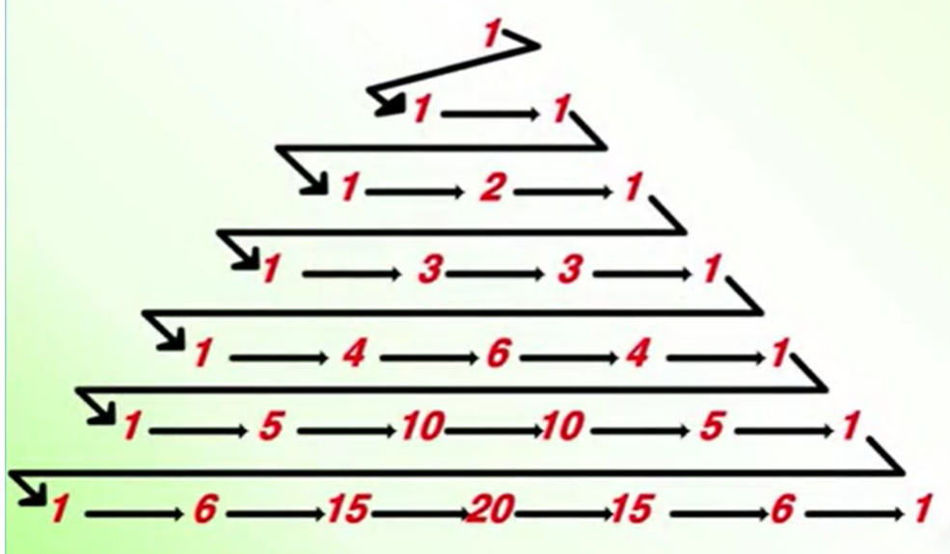
3.2.3 队列的应用举例
1、打印杨辉三角
杨辉三角形元素入队顺序图

Slide 66
void YanghuiTriangle（）
{ SeqQueue Q;
InitQueue(&Q);
EnterQueue(&Q,1); /*第一行元素入队*/
for(n=2;n<=N;n++) /*产生第n行元素并入队，同时打印第n-1行的元素*/
{
EnterQueue(&Q,1); /*第n行的第一个元素入队*/
for(i=1;i<=n-2;i++) /*利用队中第n-1行元素，产生第n行的中间n-2个元素，并入队*/
{ DeleteQueue(&Q,&temp); /*出队列*/
printf(“%d”,temp); /*打印第n-1行的元素*/
GetHead(Q,&x)；
temp = temp+x;
EnterQueue(&Q，temp);
}
DeleteQueue(&Q,&x);
printf(“%d”,x); /*打印n-1行最后一个元素*/
EnterQueue(&Q,1); /*第n行的最后一个元素入队*/
} /*for*/
}
1
4
6
4
1
1
temp=
x=
4

Slide 67
void YanghuiTriangle（）
{ SeqQueue Q;
InitQueue(&Q);
EnterQueue(&Q,1); /*第一行元素入队*/
for(n=2;n<=N;n++) /*产生第n行元素并入队，同时打印第n-1行的元素*/
{
EnterQueue(&Q,1); /*第n行的第一个元素入队*/
for(i=1;i<=n-2;i++) /*利用队中第n-1行元素，产生第n行的中间n-2个元素，并入队*/
{ DeleteQueue(&Q,&temp); /*出队列*/
printf(“%d”,temp); /*打印第n-1行的元素*/
GetHead(Q,&x)；
temp = temp+x;
EnterQueue(&Q，temp);
}
DeleteQueue(&Q,&x);
printf(“%d”,x); /*打印n-1行最后一个元素*/
EnterQueue(&Q,1); /*第n行的最后一个元素入队*/
} /*for*/
}
4
6
4
1
1
5
temp=
1
5
x=
4

Slide 68
void YanghuiTriangle（）
{ SeqQueue Q;
InitQueue(&Q);
EnterQueue(&Q,1); /*第一行元素入队*/
for(n=2;n<=N;n++) /*产生第n行元素并入队，同时打印第n-1行的元素*/
{
EnterQueue(&Q,1); /*第n行的第一个元素入队*/
for(i=1;i<=n-2;i++) /*利用队中第n-1行元素，产生第n行的中间n-2个元素，并入队*/
{ DeleteQueue(&Q,&temp); /*出队列*/
printf(“%d”,temp); /*打印第n-1行的元素*/
GetHead(Q,&x)；
temp = temp+x;
EnterQueue(&Q，temp);
}
DeleteQueue(&Q,&x);
printf(“%d”,x); /*打印n-1行最后一个元素*/
EnterQueue(&Q,1); /*第n行的最后一个元素入队*/
} /*for*/
}
4
6
4
1
1
5
10
temp=
10
x=
6

Slide 69
void YanghuiTriangle（）
{ SeqQueue Q;
InitQueue(&Q);
EnterQueue(&Q,1); /*第一行元素入队*/
for(n=2;n<=N;n++) /*产生第n行元素并入队，同时打印第n-1行的元素*/
{
EnterQueue(&Q,1); /*第n行的第一个元素入队*/
for(i=1;i<=n-2;i++) /*利用队中第n-1行元素，产生第n行的中间n-2个元素，并入队*/
{ DeleteQueue(&Q,&temp); /*出队列*/
printf(“%d”,temp); /*打印第n-1行的元素*/
GetHead(Q,&x)；
temp = temp+x;
EnterQueue(&Q，temp);
}
DeleteQueue(&Q,&x);
printf(“%d”,x); /*打印n-1行最后一个元素*/
EnterQueue(&Q,1); /*第n行的最后一个元素入队*/
} /*for*/
}
6
4
1
1
5
10
10
temp=
10
x=
4

Slide 70
void YanghuiTriangle（）
{ SeqQueue Q;
InitQueue(&Q);
EnterQueue(&Q,1); /*第一行元素入队*/
for(n=2;n<=N;n++) /*产生第n行元素并入队，同时打印第n-1行的元素*/
{
EnterQueue(&Q,1); /*第n行的第一个元素入队*/
for(i=1;i<=n-2;i++) /*利用队中第n-1行元素，产生第n行的中间n-2个元素，并入队*/
{ DeleteQueue(&Q,&temp); /*出队列*/
printf(“%d”,temp); /*打印第n-1行的元素*/
GetHead(Q,&x)；
temp = temp+x;
EnterQueue(&Q，temp);
}
DeleteQueue(&Q,&x);
printf(“%d”,x); /*打印n-1行最后一个元素*/
EnterQueue(&Q,1); /*第n行的最后一个元素入队*/
} /*for*/
}
4
1
1
5
10
10
5
temp=
5
x=
1

Slide 71
void YanghuiTriangle（）
{ SeqQueue Q;
InitQueue(&Q);
EnterQueue(&Q,1); /*第一行元素入队*/
for(n=2;n<=N;n++) /*产生第n行元素并入队，同时打印第n-1行的元素*/
{
EnterQueue(&Q,1); /*第n行的第一个元素入队*/
for(i=1;i<=n-2;i++) /*利用队中第n-1行元素，产生第n行的中间n-2个元素，并入队*/
{ DeleteQueue(&Q,&temp); /*出队列*/
printf(“%d”,temp); /*打印第n-1行的元素*/
GetHead(Q,&x)；
temp = temp+x;
EnterQueue(&Q，temp);
}
DeleteQueue(&Q,&x);
printf(“%d”,x); /*打印n-1行最后一个元素*/
EnterQueue(&Q,1); /*第n行的最后一个元素入队*/
} /*for*/
}
1
1
5
10
10
5
1
temp=
x=

Slide 72
for(n=2;n<=N;n++) /*产生第n行元素并入队，同时打印第n-1行的元素*/
{
EnterQueue(&Q,1); /*第n行的第一个元素入队*/
for(i=1;i<=n-2;i++) /*利用队中第n-1行元素，产生第n行的中间n-2个元素，并入队*/
{ DeleteQueue(&Q,&temp);
printf(“%d”,temp); /*打印第n-1行的元素*/
GetHead(Q,&x)；
temp = temp+x;
EnterQueue(&Q，temp);
}
DeleteQueue(&Q,&x);
printf(“%d”,x); /*打印n-1行最后一个元素*/
EnterQueue(&Q,1); /*第n行的最后一个元素入队*/
} /*for*/
while(!IsEmpty(Q)) /*打印最后一行元素*/
{ DeleteQueue(&Q,&x)；
printf(“%d”，x);
}
}
1
5
10
10
5
1
1
5
10
10
5
1

Slide 73
3.2.3 队列的应用举例
2、键盘输入循环缓冲区问题
缓冲区又称为缓存，它是内存空间的一部分。也就是说，在内存空间中预留了一定的存储空间，这些存储空间用来缓冲输入或输出的数据，这部分预留的空间就叫做缓冲区。

Slide 74
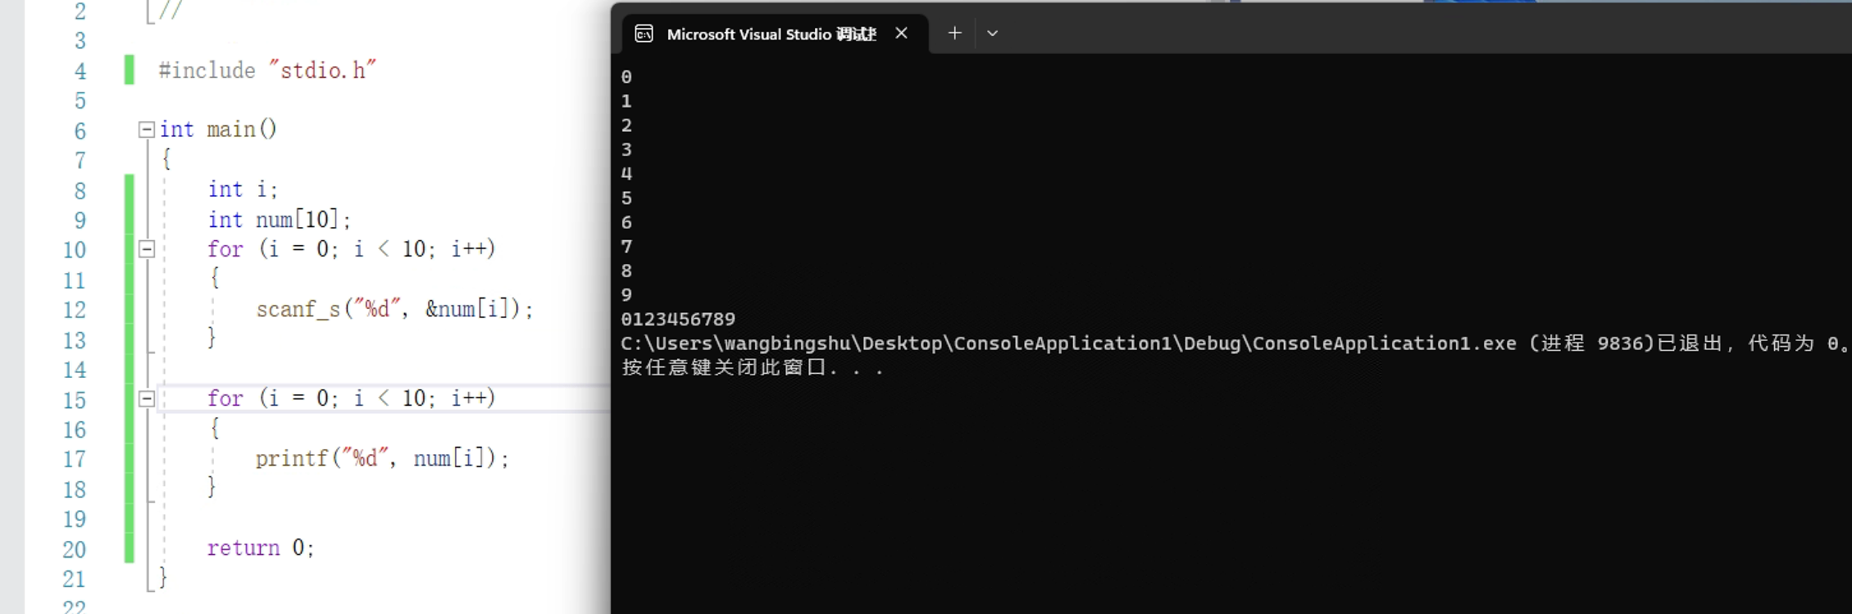
3.2.3 队列的应用举例
VS2019运行
地址 | 0 | 1 | 2 | 3 | 4 | 5 | 6 | 7 | 8 | 9
内容 | 0 | 1 | 2 | 3 | 4 | 5 | 6 | 7 | 8 | 9

Slide 75
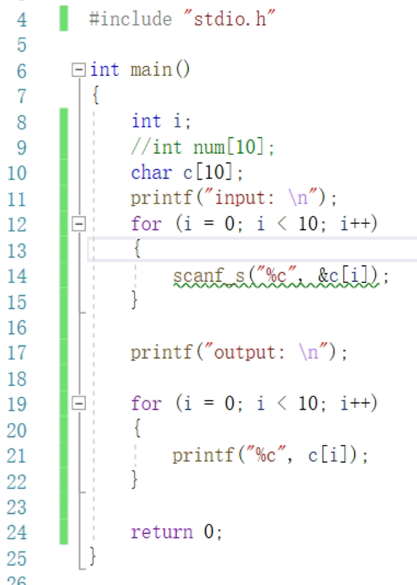
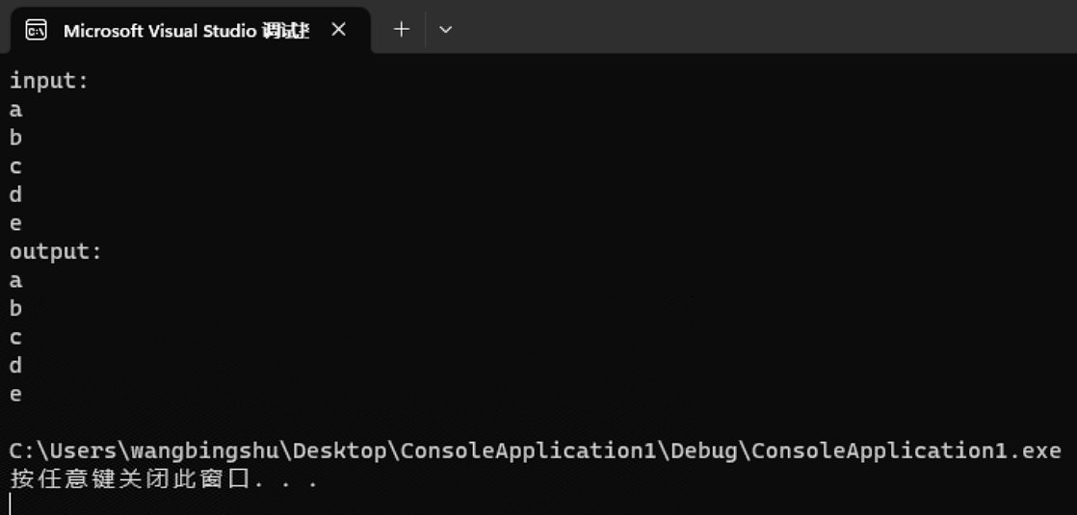
3.2.3 队列的应用举例
VS2019运行
地址 | 0 | 1 | 2 | 3 | 4 | 5 | 6 | 7 | 8 | 9
内容 | a | \n | b | \n | c | \n | d | \n | e | \n

Slide 76
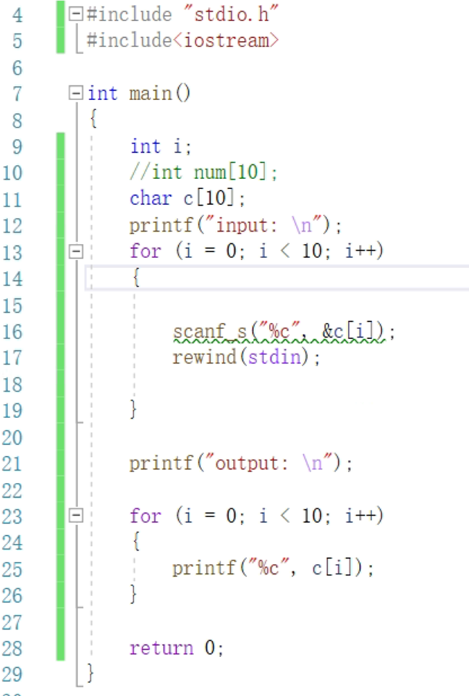
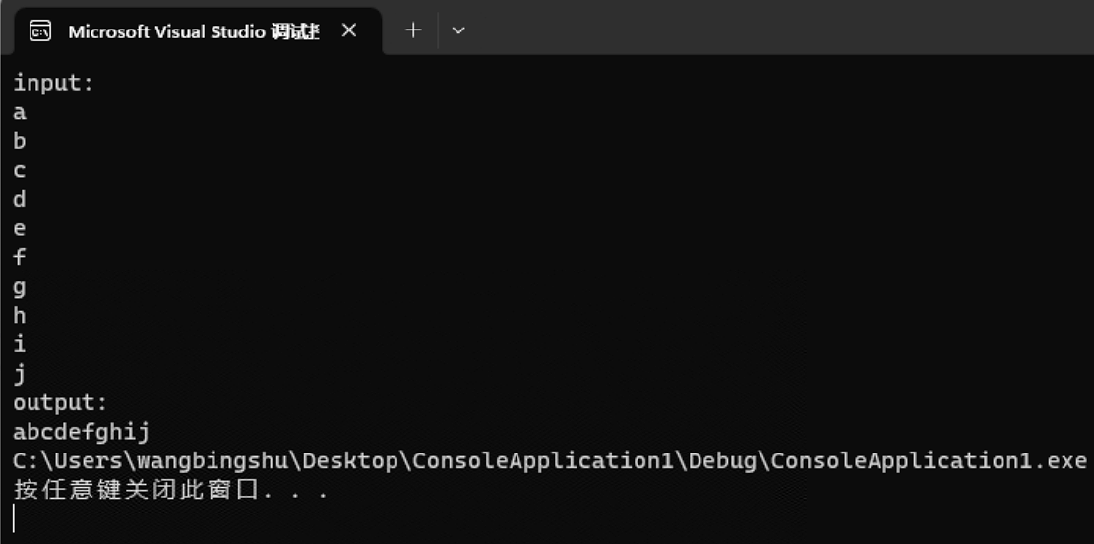
3.2.3 队列的应用举例
rewimd清理了缓存,即 ‘\n’
VS2019运行
地址 | 0 | 1 | 2 | 3 | 4 | 5 | 6 | 7 | 8 | 9
内容 | a | b | c | d | e | f | g | h | i | j

Slide 77
3.2.3 队列的应用举例
2、键盘输入循环缓冲区问题
问题描述：有两个进程同时存在于一个程序中。其中第一个进程在屏幕上连续显示字符‘A’，与此同时，程序不断检测键盘是否有输入，如果有的话，就读入用户键入的字符，并保存到输入缓冲区中。在用户输入时，键入的字符并不立即回显在屏幕上。当用户键入一个逗号(,)，表示第一个进程结束，第二个进程从缓冲区中读取那些已键入的字符并显示在屏幕上。第二个进程结束后，程序又进入第一个进程，重新显示字符‘A’，同时用户又可以继续键入字符，直到用户输入一个分号(;)键，才结束第一个进程，同时也结束整个程序。

Slide 78
第三章 限定性线性表—栈和队列
限定性： 限制线性表插入和删除等操作的位置（只允许在端点位置操作）
3.1 栈
3.2 队列
3.3 总结与提高
Notes:
数据指向的时候 要加一个例子 板书

Slide 79
3.3 总结与提高
3.3.1 主要知识点
3.3.2 典型题例

Slide 80
3.3.1 主要知识点
基本概念：
栈和队列，都是操作受限制的线性表，它们的共同点是操作的位置限制在表的端点；
栈具有LIFO的特性，限定元素的运算位置只在表尾（栈顶）端进行；
队列具有FIFO的特性，限定元素的运算位置分别在表的两端进行。

Slide 81
3.3.1 主要知识点
顺序和链式两种存储方式
对进栈操作来说，顺序栈受到事先开辟的栈区容量限制，以避免上溢。链栈方式下，只有当整个系统无法申请到可用空间时，才无法进栈。队列操作亦同。
循环队列是一种顺序队列。通过模运算将其看成一个首尾相接的环。求队列的长度是模运算，为区分队列的空和满，有两种典型的解决方法：一种是损失一个空间的方法；另一种是设置标志位的方法。
链队列的操作实现与单链表的操作实现类似，而链队列除了头指针，还设一个尾指针，并且通常封装在一个结构体里。
Notes:
队列为什么要设置两个指针？
因为在队列里面有两个变化方向 ，进队和出队， 进队的时候要用“队尾指针”，
出队要用“队首指针” ，是动态变化的两个位置，跟结构密切相关的

Slide 82
3.3.1 主要知识点
递归实现机制
递归工作栈是实现递归的核心技术。需明确递归进层与递归退层的相关工作。
递归的消除
（1）在简单情况下，可以将递归算法转化为线性操作序列，直接用循环实现；
（2）一般情况下，可以利用自定义栈模拟系统栈，将递归算法转换为非递归算法。

Slide 83
3.3 总结与提高
3.3.1 主要知识点
3.3.2 典型题例

Slide 84
3.3.2 典型题例
例1. 最大公约数问题
例2. 排队就诊问题

Slide 85
3.3.2 典型题例
例1. 设m、 n均为正整数，指出如下递归函数的功能，并将其改写，要求执行时间尽可能短。
int fun(int m, int n)
{ int r;
if（n>m） return (fun(n,m));
else if(n==0) return m;
else { r=m%n；
return （fun(n,r)）;
}
}
Notes:
求最大公约数的递归算法——辗转相除，

Slide 86
3.3.2 典型题例
程序功能分析：
该算法要求第一个参数大于第二个参数，否则将换位。当m大于n时，首先求出m除以n的余数r,然后让n做第一个参数，让r做第二个参数，重复上述过程。这是辗转相除法的过程。
该函数的功能是求m和n的最大公约数。

Slide 87
3.3.2 典型题例
改写思路：
要将上述最大公约数的递归函数改写，由于递归执行时间长，要使执行时间尽可能短，关键是要将递归变为非递归，对求最大公约数的辗转相除法可以转化成迭代的直线型循环实现。

Slide 88
3.3.2 典型题例
算法描述：
int fun（int m，int n）
{ int r；
do{ r=m%n;
m=n；
n=r;
}while(r!=0)
return (m);
}
递归形式:
int fun(int m, int n)
{ int r;
if（n>m）
return (fun(n,m));
else if( n==0 )
return m;
else { r=m%n；
return（fun(n,r)）;
}
}
Notes:
要看懂 并理解其内部的机制
栈和递归的关系，，，将递归变成循环的方式
要用程序设计的基础将想法变成算法

Slide 89
3.3.2 典型题例
例1. 最大公约数问题
例2. 排队就诊问题

Slide 90
3.3.2 典型题例
例2. 队列应用——模拟患者医院看病过程
患者医院看病过程：先排队等候，再看病治疗。在排队的过程中主要重复做两件事情，一是患者到达诊室时，将病历交给护士，排到等候队列中候诊（进队操作）；二是护士从等候队列中取出下一个患者的病例，该患者进入诊室看病（出队操作）。

Slide 91
3.3.2 典型题例
算法思想：
在排队时按照“先到先服务”的原则，设计一个算法模拟病人等候就诊的过程。其中“病人到达”用命令a表示，“护士让下一位患者就诊”用命令n表示，“不再接受病人排队”用q表示。
本算法采用链队存放患者的病历号。
（1）当有“病人到达”命令时，则入队；
（2）当有“护士让下一位患者就诊”命令时，则出队；
（3）当有“不再接收病人排队”命令时，则队列中所有元素出队，程序终止。

Slide 92
void SeeDoctor（）
{ InitQueue(Q)； flag=1;
while(flag)
{ printf(“\n 请输入命令”)； ch=getchar();
switch(ch) {
case ‘a’: printf(“\n 病历号：”)；
scanf(“%d”,&n)；
EnterQueue(&Q,n); break;
case ‘n’： if(!IsEmpty(Q))
{ DeleteQueue(&Q,&n);
printf(“\n 病历号为%d的病人就诊”，n); }
else printf(“\n无病人就诊”)；
break;
case ‘q’： printf(“\n今天停止挂号，下列病人依次就诊”)；
while(! IsEmpty(Q))
{ DeleteQueue(&Q,&n)；
printf(“%d”,n); }
flag=0; break;
default: printf(“\n非法命令！”)
}/*switch*/
}/*while*/
}
排队就诊

Slide 93
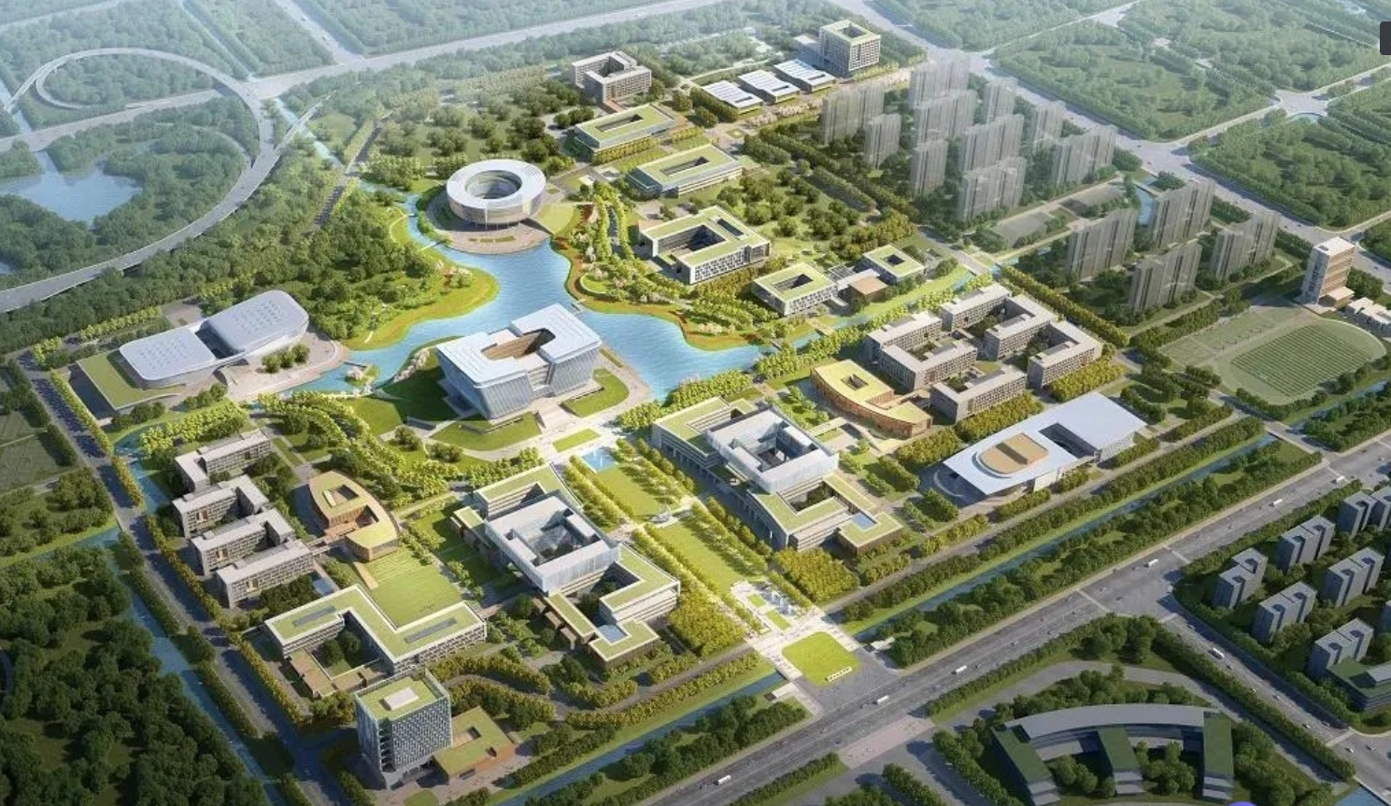

谢谢大家！
Notes:
Thanks for your attentions.

